Slide 1
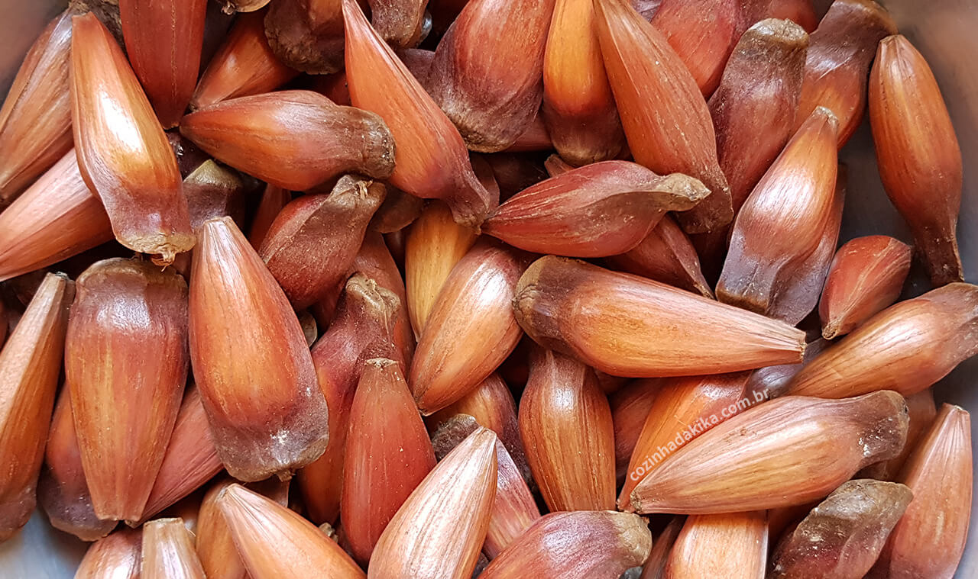
PESQUISA SOBRE
PINHÃO
Thayná Picolle de Souza
1° Bio
Professor: Benedito

Slide 2
SOBRE O PINHÃO
Pinhão é a designação genérica da semente de várias espécies de pinaceaes e araucariaceaes, plantas gimnospérmicas, isto é, cuja semente não se encerra num fruto. O pinhão se forma dentro de uma pinha, fechada, que com o tempo vai-se abrindo até liberar o pinhão.

Slide 3
ORIGEM MALEFÍCIOS
O pinhão vem dessa árvore típica do Sul do Brasil. A pinha é o verdadeiro fruto da araucária. Redonda como uma bola, ela ultrapassa 3 quilos e costuma guardar 100 sementes, que são os pinhões. “Mas já desenvolvemos variedades com 240”, revela o professor Flávio Zanette, da UFPR.
É que se as sementes são ingeridas ainda verdes, elas podem causar problemas como má digestão, náuseas e até episódios de constipação. Isso acontece, em grande parte, porque, nesse estado, o pinhão apresenta um alto teor de umidade – o que favorece a presença de fungos. Em outras palavras, o alimento pode ser tóxico.

Slide 4
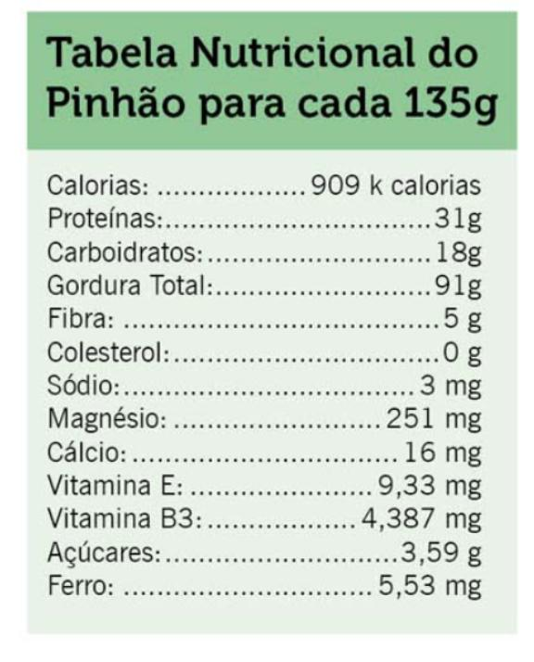
BENEFÍCIOS
O pinhão é composto por vários minerais, como cobre, zinco, manganês, ferro, magnésio, cálcio, fósforo, enxofre e sódio. Porém, merece destaque no fornecimento de potássio, mineral que ajuda a controlar a pressão arterial. Ainda no pinhão, são encontrados os ácidos graxos linoleico (ômega 6) e oleico (ômega 9).

Slide 5
PLANTIO
Começa a produzir pinhão com 12 a 15 anos de idade. Com está técnica começa a produzir com 6 a 8 anos.
Em nossa região podem ser encontrados vários tipos de pinhão: o Vaiano, o Amendoim, o Branco, o Roxo e o Pinhão Farinha.
Com o auxílio de uma pá, cave buracos na terra e acrescente até três pinhões em cada espaço. Coloque as sementes deitadas na horizontal e cubra elas com o solo. Prefira plantar suas sementes em um local de pleno sol, à meia-sombra. A araucária é uma árvore que prefere climas subtropicais.

Slide 6
DOENÇAS E PRAGAS
Doenças dos “seedlings”: Vários tipos de patógenos foram encontrados nas plântulas de pinhão; um secamento da porção apical e das folhas cotiledonares foi relacionado ao fungo Colletotrichum gloespoiroides; manchas necróticas no caule continham Fusarium sp e Colletotrichum dematium.
No Brasil, são registradas pelo menos dez espécies de artrópodes, pertencentes às ordens Hemiptera, Coleoptera, Thysanoptera, Hymenoptera e Acari, como pragas principais em pinhão-manso

Slide 7
FONTES
Https://saude.abril.com.br
Https://bandnewsfmcuritiba.com
Https://blog.cobasi.com.br
Https://www.embrapa.br
Https://ambientes.ambientebrasil.com.br
Https://mppr.mp.br
Https://www.iac.sp.gov.br
Https://ainfo.cnptia.embrapa.br

